Slide 1

Bâtiment et immobilier à 2050
Quelle contribution du secteur à la neutralité carbone ?
Quelles évolutions des métiers ?

Slide 2

Objectif neutralité carbone en 2050
La cible de neutralité carbone se traduit par un équilibre entre les gaz à effet de serre émis chaque année et la quantité de CO₂ absorbée par les « puits de carbone » sur un territoire national.
Ces puits peuvent être naturels (forêts et sols) ou technologiques (capture et séquestration du carbone sur des sites industriels ou diffuse en puisant le carbone dans l’air).
2019
2050
En 2019, les émissions totales en France
sont de l’ordre de
436 MtCO₂/an
MtCO₂/an
L’atteinte de la cible implique donc de réduire les émissions annuelles de
406 MtCO₂/an tout en maintenant le niveau de puits de carbone actuel
ou bien
d’être en mesure d’augmenter la capacité de ces puits
pour disposer d’un budget d’émissions résiduelles plus important.
Les puits français (exclusivement naturels, sols et forêts jusqu’à 2020) sont d’environ
30 MtCO₂/an
NB : Les émissions de l’empreinte carbone du bâtiment se font pour près des deux tiers (64 %) sur le territoire national (SDES, 2022)

Slide 3




Au-delà de la neutralité carbone : les défis du bâtiment durable
FABRICATION DE MATÉRIAUX ET D’ÉQUIPEMENTS
CHANTIERS
USAGE
FIN DE VIE
52 TWh_{EF}
en France, dans les grandes industries consommatrices d’énergie
11 TWh_{EF}
671 TWh_{EFpci}
Sur ces 30 dernières années, l’augmentation de la surface par personne a annulé les gains GES liés à la rénovation des logements (25 m² en 1973 à 40 m² en 2013).
Entre 2006 et 2014, la surface au sol dédiée à l’habitat a progressé plus vite que la population
Les produits de construction et équipements représentent de 65 à 85 % de la totalité des émissions de GES liées au cycle de vie d’un bâtiment neuf.
Consommation de matériaux d’un logement collectif neuf : 1 600 kg/m2 (SHONRT)
40% de la consommation d’énergie française
71% de la consommation dédiée au chauffage et à l’eau chaude sanitaire
70 Mt CO₂eq, soit 16% des émissions de GES (scope 1, hors soute hors puits)
Consommation de matériaux pour la rénovation BBC d’un logement collectif neuf : 20 kg/m2 (SHONRT)
42 Mt de déchets
(déchets ménagers et assimilés : 39 Mt)
0,550 Mt réemployées (<1,5%)
SOBRIÉTÉ :
Limiter la construction neuve / augmenter l’intensité d’usage du parc existant
Limiter la surface par personne
EFFICACITÉ :
Utiliser les matériaux moins impactants (bois, biosourcés, géosourcés)
Meilleure gestion des chantiers
ENERGIES MOINS CARBONÉES :
Décarboner la production industrielle
SOBRIÉTÉ :
Utiliser moins d’équipements
Mieux dimensionner les équipements
Moins utiliser les équipements
EFFICACITÉ :
Isolation thermique
Améliorer le rendement des équipements
ENERGIES MOINS CARBONÉES :
Changer les vecteurs énergétiques
EFFICACITÉ :
Changer d’usage plutôt que démolir
Réemployer, réutiliser, recycler les matériaux et équipements
55% de maisons individuelles exposées au risque de retrait-gonflement des argiles
Notes:
Concernant les enjeux clés de la transition écologique et environnementale dans le bâtiment, différentes phases dans la vie d’un bâtiment vont contribuer à son impact environnemental. On va d’abord s’intéresser à la phase de construction du bâtiment. La fabrication de matériaux d’équipements, les chantiers, etc. consomment de l’énergie. J’ai indiqué quelques ordres de grandeur, en sachant que cela ne tient compte que des consommations d’énergie en France. Les premières estimations dont on dispose montrent que l’impact carbone du bâtiment et de la construction est d’environ 40 % en France et de 60 % en dehors de nos frontières.
S’agissant de la construction neuve et de son impact environnemental, on a eu une augmentation dans les logements de la surface par personne depuis une trentaine d’années. Les analyses statistiques ont montré que cette augmentation de la surface par personne a annulé tous les gains en termes de carbone que l’on avait gagné grâce à la rénovation énergétique des logements. On a fait des gains de rénovation énergétique qui ont été annulés par le fait qu’il y a de plus en plus de logements, de plus en plus grands.
Deuxième point, il y a des impacts de la construction neuve en termes d’artificialisation des sols. On voit des décorrélations entre la surface artificialisée et la croissance de la population. La surface artificialisée ne se fait pas forcément aux endroits où la population est la plus concentrée, dans les zones tendues du marché immobilier.
On considère que les produits de construction et équipements représentent entre 65 et 85 % des émissions carbone liées au cycle de vie du bâtiment neuf, donc cela pèse énormément.
Enfin, on a calculé combien pesait un logement collectif neuf. Il est intéressant de comparer le résultat avec le poids de la rénovation d’un même mètre carré de logements collectifs neufs. Il y a un écart significatif entre 1 600 kilos par mètre carré d’un côté et 20 kilos de l’autre.
Ces enjeux nous poussent à explorer des leviers d’action. La sobriété correspond à une limitation de la demande, donc limiter la construction neuve et limiter la surface par personne. L’efficacité, c’est être plus efficace, donc utiliser moins de ressources pour un service rendu. C’est utiliser des matériaux moins impactants que sont le biosourcé, le bois, etc. Il faut une meilleure gestion des chantiers et utiliser des énergies moins carbonées, notamment dans la production industrielle. C’est la phase amont du bâtiment.
La phase d’usage du bâtiment correspond à environ 40 % de la consommation d’énergie à l’échelle française, dont 70 % dédiée au chauffage et à l’eau chaude sanitaire, ce qui montre le poids que peut avoir la rénovation énergétique.
On a des leviers de sobriété : utiliser moins d’équipements, mieux les dimensionner – par exemple, les chauffe-eau sont surdimensionnés, donc mieux les dimensionner, c’est moins consommer –, moins utiliser les équipements. On peut mutualiser un certain nombre d’équipements, notamment des équipements du quotidien.
Les leviers d’efficacité sont l’isolation thermique et l’amélioration du rendement des équipements. Un point très important dans la lutte contre le changement climatique est l’utilisation d’énergies moins carbonées, c’est‑à‑dire basculer du fioul et du gaz à des vecteurs tels que l’électricité via les pompes à chaleur, le bois, etc., qui sont moins intensifs en carbone.
La fin de vie d’un bâtiment a aussi des impacts. On considère qu’environ 42 millions de tonnes de déchets sont produites par an dans le bâtiment, ce qui est du même ordre de grandeur que les déchets ménagers et assimilés. Le taux de réemploi est de moins de 1,5 %. Ce sont des taux de réemploi très faibles de matériaux qui sortiraient de bâtiments pour être réemployés dans d’autres.
Tout cela correspond à l’impact environnemental, mais il faut avoir en tête que les enjeux de transition sont aussi des enjeux d’adaptation au changement climatique. Pour illustrer, on considère qu’à l’heure actuelle, 55% des maisons françaises sont à risque fort de retrait et gonflement des argiles liés à la sécheresse , ce qui entraîne des enjeux de fissures dans les murs et des problèmes sur la structure des bâtiments.

Slide 4
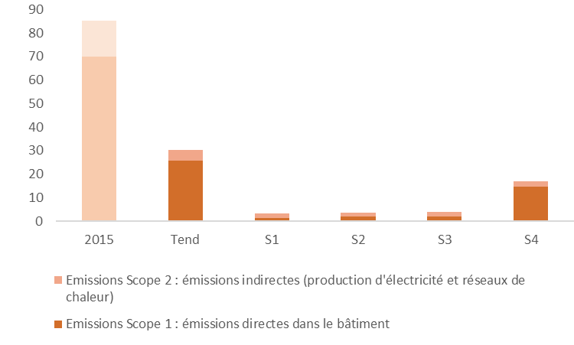
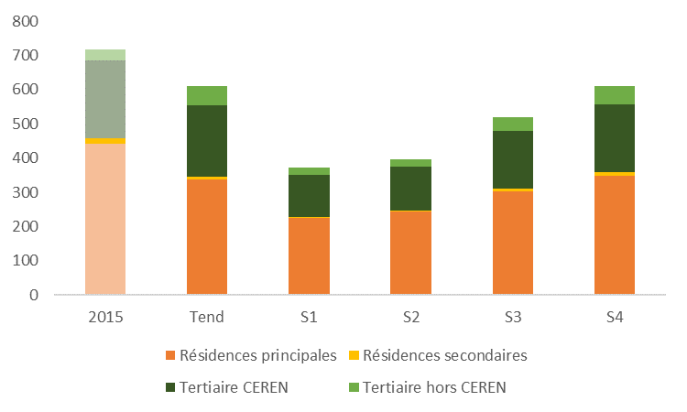
Quelle situation en 2050 ?
CLIMAT
ÉNERGIE
Dans Transition(s) 2050, S1, S2 & S3 amènent une décarbonation quasi complète de la phase d’usage des bâtiments
A l’échelle globale, seul S1 est compatible avec les orientations Fit for 55
Des consommations d’énergie finale contrastées, qui soulignent des équilibres différents entre baisse de la consommation et énergies décarbonées
Emissions GES du bâtiment en 2050 (MtCO₂eq)
Consommation d'énergie finale du bâtiment en 2050
(TWhEFpci)
-23%
-21%
Recours aux puits
-31%
Décarbonisation des énergies
-49%
-45%
Baisse des consommations

Slide 5
Zoom sur : la construction neuve

Slide 6
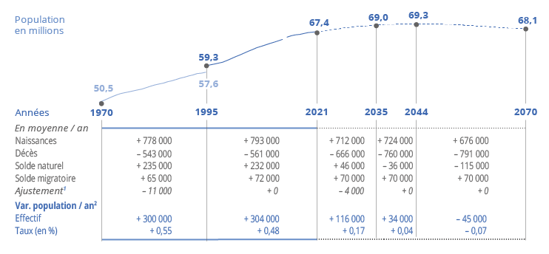
Une tendance de fond :
le ralentissement démographique
    Une tendance de fond qui s’accentue : le ralentissement démographique, qui induit une baisse du besoin en logements neufs
    Un signal fort pour la filière, à anticiper
    L’enjeu clé des modalités de logement des personnes âgées
Évolution de la population de 1970 à 2070 (scénario central) (INSEE, 2021)
Notes:
Si les besoins en constructions neuves restent importants pour la décennie 2020, l’ensemble des scénarios fait le constat partagé du ralentissement de la croissance démographique, qui induit une baisse du besoin de construction neuve qui suit la tenance actuelle à court terme puis se renforce à moyen terme :
Il s’agit d’une tendance de fond qui s’accentue. Elle était déjà présente dans la SNBC 2, elle apparait dans tous les scénarios étudiés ici. Au vu des nouvelles projections démographiques de l’INSEE parues fin 2021, elle sera même amenée à s’accentuer dans les décennies à venir
C’est un signal fort pour la filière. Il est important pour les acteurs de la construction neuve de prendre en compte cette tendance de fond et d’anticiper ses implications pour leur activités (à la fois en termes de défis – baisse du nombre de logements construits et d’opportunités – relais de croissance dans la rénovation).

Slide 7



Optimiser l’occupation de l’existant, continuer comme avant, ou déconstruire/reconstruire ?
    Limitation de la construction neuve
    Mobilisation du parc existant (logements vacants, résidences secondaires)
    Pratiques de cohabitation
    Meilleure adéquation entre surface du logement et nombre de personnes par ménage
    Baisse de la part des maisons individuelles dans la construction neuve
    En cumulé, sur 2015-2050 :
    4 millions de logements neufs
    522 millions de tonnes de matériaux de construction
    170 milliers d’hectares artificialisés*
    « Nouvel esprit Haussmannien » : stratégie de déconstruction / reconstruction de logements collectifs
    En cumulé, sur 2015-2050 :
    12 millions de logements neufs
    1 300 millions de tonnes de matériaux de construction
    415 milliers d’hectares artificialisés*
    Poursuite des tendances, notamment sur la place de la maison individuelle
    En cumulé, sur 2015-2050 :
    10 millions de logements neufs
    1 100 millions de tonnes de matériaux de construction
    465 milliers d’hectares artificialisés*
*Ce chiffre inclut tous les bâtiments (résidentiels, tertiaire, industriel & agricole)
Notes:
Certains scénarios explorent des voies différentes : déconstruction-reconstruction d’ampleur (ADEME S3) ou continuation des tendances passées (ADEME S4). La construction neuve étant plus performante en phase d’usage, une part importante de construction neuve dans le parc en 2050 permet d’en réduire la consommation. Cependant, il faut regarder l’impact environnemental du bâtiment sur l’ensemble de son cycle de vie : ces scénarios un impact environnemental plus important en termes de consommation d’espace et d’énergie pour produire les matériaux et équipements nécessaires, et de production de déchets. Ainsi, ils transfèrent une partie de la responsabilité de la transition sur d’autres secteurs (décarbonation de l’industrie, compensation en espaces à renaturer pour contrebalancer ceux artificialisés, mais sans garantie de retrouver des espaces de même valeur écologique). A titre d’exemple, les surfaces à renaturer pour l’année 2050 dans les scénarios ADEME S3 représentent plus de 30 kha, soit une superficie égale à 3 fois la ville de Paris ou encore plus d’un terrain de foot dans chaque commune de France.
Plus généralement, ces scénarios (ADEME S3 et S4) sont les deux des quatre scénarios de l’ADEME où les émissions carbone sont les plus élevées en 2050, et qui nécessitent le plus le recours à des puits carbone technologiques. Le scénario S4 amène à faire un pari sur des technologies encore peu matures aujourd’hui.

Slide 8
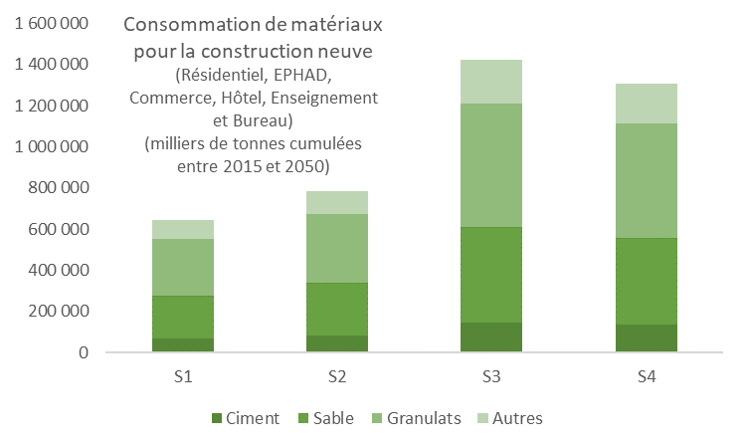
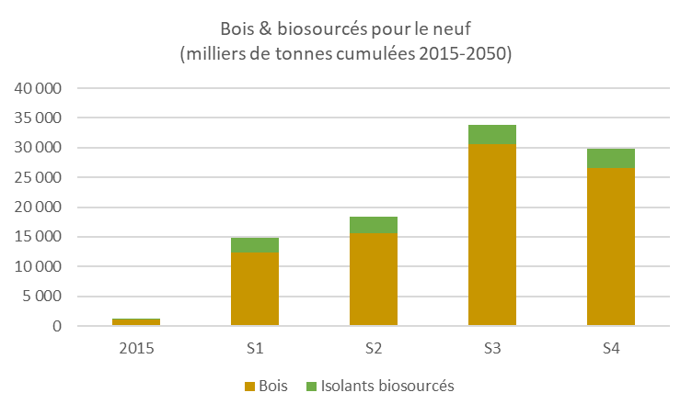
Sobriété immobilière : des impacts en cascade sur les ressources et la chaine de valeur
CONTRIBUER A LA DECARBONATION DE L’INDUSTRIE
LIMITER LE BESOIN EN MATERIAUX
PERMETTRE UN FORT DEVELOPPEMENT DU BIOSOURCé
FACILITER L’ATTEINTE DU ZAN
    Seuls S1 et S2 permettent d’atteindre une réduction d’artificialisation sur la période 2022-2031 de plus de 50 % par rapport au rythme de la décennie précédente (Objectifs Loi Climat & Résilience)
Notes:
Certains scénarios explorent des voies différentes : déconstruction-reconstruction d’ampleur (ADEME S3) ou continuation des tendances passées (ADEME S4). La construction neuve étant plus performante en phase d’usage, une part importante de construction neuve dans le parc en 2050 permet d’en réduire la consommation. Cependant, il faut regarder l’impact environnemental du bâtiment sur l’ensemble de son cycle de vie : ces scénarios un impact environnemental plus important en termes de consommation d’espace et d’énergie pour produire les matériaux et équipements nécessaires, et de production de déchets. Ainsi, ils transfèrent une partie de la responsabilité de la transition sur d’autres secteurs (décarbonation de l’industrie, compensation en espaces à renaturer pour contrebalancer ceux artificialisés, mais sans garantie de retrouver des espaces de même valeur écologique). A titre d’exemple, les surfaces à renaturer pour l’année 2050 dans les scénarios ADEME S3 représentent plus de 30 kha, soit une superficie égale à 3 fois la ville de Paris ou encore plus d’un terrain de foot dans chaque commune de France.

Slide 9





Quelles évolutions anticiper pour les acteurs
de la construction neuve ?
Baisse du volume de la construction neuve (présent dans tous les scénarios, y compris le TEND) : défi pour des acteurs comme les constructeurs de maisons individuelles (CMIstes), les entreprises de gros œuvre ou encore les fabricants de matériaux.
Relais de croissance à explorer:
restructuration en masse de logements obsolètes ou vacants,
conversion de tertiaire en logements,
rénovation du bâti existant,
déconstruction,
production de services à l’occupant.
Approche multidisciplinaire pour prendre en compte le vaste champ de contraintes et d’exigences nouvelles dans la conception des bâtiments : flexibilité, résilience, santé, confort, environnement, énergie…
Le développement de la garantie de performance, indispensable pour resserrer les liens entre acteurs sur toute la chaîne de valeur.
Le développement de l’économie circulaire implique le développement d’un modèle économique du réemploi et une meilleure rentabilité du recyclage et de la valorisation des déchets de construction. Il exige aussi de progresser en termes de flexibilité/réversibilité des bâtiments.
Investissements importants de la part des industries de matériaux traditionnels (béton, terre cuite, acier) pour réduire l’empreinte environnementale de leurs produits par les procédés ou le choix de matières premières (recyclage, co-produits…), structuration de filières industrielles pour les matériaux bio et géosourcés.

Slide 10
Zoom sur : la rénovation énergétique

Slide 11

Rénover : levier incontournable
qui requiert un changement d’échelle sans précédent (1/2)
ACCELERER LE RYTHME DE RENOVATION
DECARBONER LA CHALEUR
Sortie du fuel,
Baisse des bâtiments raccordés au gaz (contrainte du gaz vert)
Place grandissante de l’électricité (pompes à chaleur)
Place variable du bois, du solaire thermique et des réseaux de chaleur urbain
2015
TEND
% parc tertiaire ayant suivi la trajectoire Eco-Energie tertiaire
50%
80%
70%
70%
60%
% logements rénovés à un niveau BBC rénovation ou plus
< 1 %
16%
80%
80%
70%
40%
En 2050, la quasi-totalité du parc de logements a été rénovée à un niveau performant (BBC-rénovation ou plus)
En moyenne sur le parc :
  Baisse des consommations de chauffage (de 60 à 75% par rapport à 2015 selon les scénarios)
  Baisse des consommations d’eau chaude sanitaire (jusqu’à 65% par rapport à 2015)

Slide 12
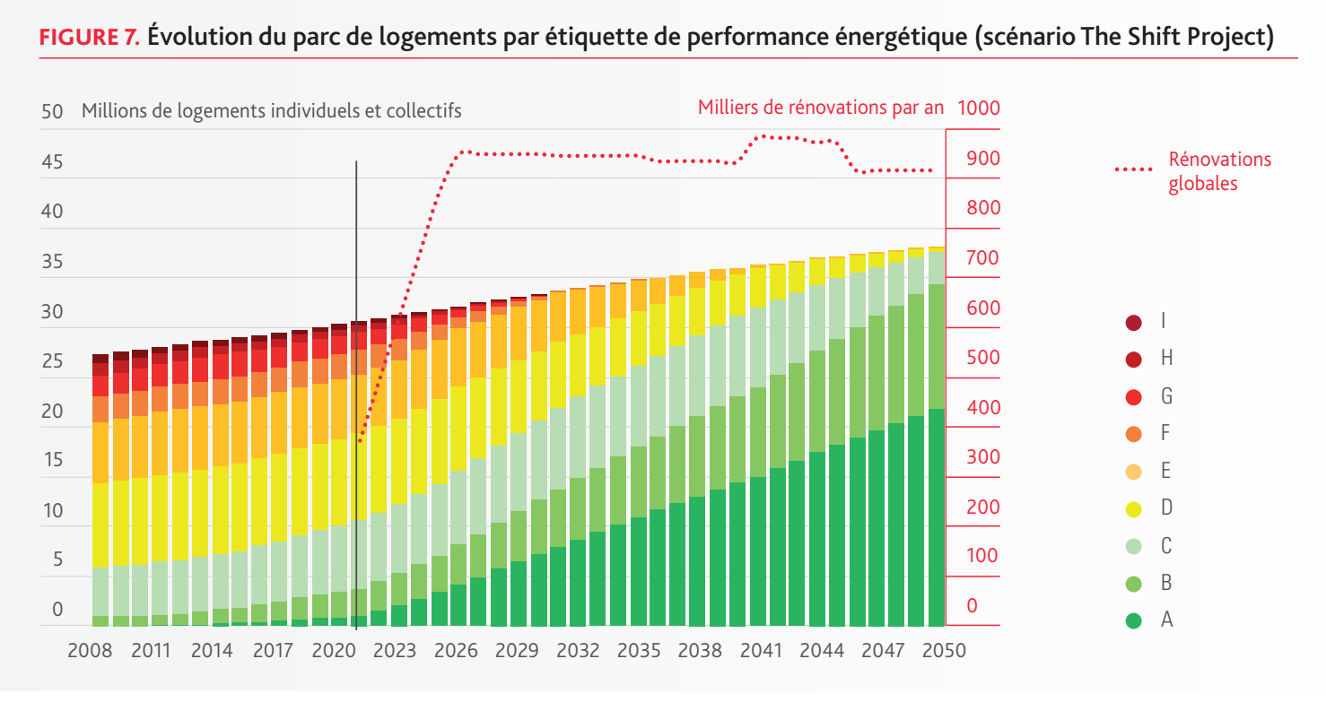
Rénover : levier incontournable
qui requiert un changement d’échelle sans précédent (2/2)
Source : SDES
Source : The Shift Project

Slide 13






Les points de vue et opinions exprimés sont toutefois ceux de l'auteur ou des auteurs uniquement et ne reflètent pas nécessairement ceux de l'Union européenne ou du CINEA. Ni l'Union européenne ni l'autorité subventionnaire ne peuvent en être tenues responsables.
https://www.linkedin.com/company/build-up-skills-2-france/

Slide 14




Ressources Transition(s) 2050 & Bâtiment
RAPPORT PRINCIPAL
EXPLORATION DES IMPACTS
ADAPTATION AU CHANGEMENT CLIMATIQUE
Quelle filière de la construction neuve dans une France neutre en carbone en 2050 ?
Adaptation (tous secteurs)
Impacts sur l’artificialisation des sols
https://transitions2050.ademe.fr/
Chapitre Bâtiments résidentiels et tertiaires : p. 92-172
Vulnérabilité climatique du bâtiment
Également disponibles :
Impacts macroéconomiques
Mix électrique
Modes de vie
A venir :
Besoins d’investissement
Impacts sur la qualité de l’air
Impacts sur la consommation de ressources
Climatisation
Comparaison des scénarios Transition(s) 2050, négaWatt, The Shift Project, Pouget Consultants / Carbone 4 :
Construction neuve et rénovation : les points communs des scénarios
Données disponibles sur : https://data-transitions2050.ademe.fr/

Slide 15
Contributeurs Merci !
ADEME : Brice ARNAUD, Gilles AYMOZ, Stéphane BARBUSSE, Nadine BERTHOMIEU, Frédérique BIENVENU, Aurélien BIGO, Elodie BRICHE, Myriam BUITRAGO, José CAIRE, Gael CALLONNEC, Astrid CARDONA MAESTRO, Lilian CARPENE, Nicolas CASTEL, Romuald CAUMONT, Laurent CHÂTEAU, Elsa CHONY, Lucie COLOMB, Emmanuel COMBET, Guillaume DAILL, Alba DEPARTES, Rafaelle DESPLAT, Nicolas DORE, Florence GODEFROY, Hervé GOUEDARD, Isabelle HEBE, Samira KHERROUF, Therese KREITZ, Bruno LAFITTE, Céline LARUELLE, Anne LEFRANC, Philippe LEONARDON, Jonathan LOUIS, Arnaud MAINSAINT, David MARCHAL, Solène MARRY, Sarah MARTIN, Stéphanie MOUSSARD, Lydie OUGIER, Sidonie PAPALLARDO, Maxime PASQUIER, Nicolas PERAUDEAU, Antoine PIERART, Sophie PORTIER, Florence PROHARAM, Valérie QUINIOU, Frédéric ROSENSTEIN, Olivia SALVAZET, Marc SCHOEFFTER, Sylvain SOURISSEAU, Maeva THOLANCE, Simon THOUIN, Nicolas TONNET, Fanny VICARD, Jean-Christophe VISIER, Manon VITEL, Valérie WEBER HADDAD
Hors ADEME : David ABONNEAU (Université Dauphine), Charles ARQUIN (Pouget Consultants), Sophie ATTALI (SOWATT), Carine BARBIER (CIRED), Laetitia BAUDRIN (INSEE), Pierre BONO (CODEM), Béatrice BOUTCHENIK (DHUP), Vincent BRIAND-BOUCHER (Energies Demain), Guillaume COMBES (TBC Innovations), Guillaume DELANNOY (CODEM), Jérôme FABRE (INSEE), Sophie FERNANDES (TBC Innovations), Annie FIRLEJ (INSEE), Bruno FONTAINE (CIRED), Quentin GUIGNARD (Energies Demain), Hadrien HAINAUT (I4CE), Tomas HIDALGO (CGDD), Christel JIMENEZ (TBC Innovations), Stéphane LAGREVE (CODEM), Raphael LAPIERRE-BAILLET (DHUP), David LEBANNIER (Pouget Consultants), Rodrigue LECLECH (Pouget Consultants), François LECOUVEY (CEREN), Florence LIEVYN (Coénove), Nicole MBENA (CEREN), Jean-Claude MIGETTE (CODA Stratégies), Kiarash MOTAMEDI (CGDD), Loïs MOULAS (OID), Morgane MOULLIE (OID), Julien PARC (Pouget Consultants), Sakina PEN POINT (OID), Frédéric PINTO DA ROCHA (Enerdata), Rémi PIOLI (CGDD), Gwenaël PODESTA (DGEC), Prabodh POUROUCHOTTAMIN (EDF R&D), Lucas REMONTET (Energies Demain), Jérémy RIO (CODEM), Marie ROUSSELOT (Enerdata), Anne-Séverine SABORET (TBC Innovations), Laura SUDRIES (Enerdata), Edouard TOULOUSE (SOWATT), Sonia TURKI (CEREN), Minh-Thuy VAN (Energies Demain); Silviya YORDANOVA (CODA Stratégies)
Coordination technique bâtiment : Albane GASPARD (ADEME)
Coordination technique Transition(s) 2050 : Eric VIDALENC, Jean-Louis BERGEY (ADEME)

Slide 16
Service Bâtiment
albane.gaspard@ademe.fr

